Slide 1
Tervetuloa yläkouluun syksyllä 2025
Terveisin Matin ja Liisan koululta
Sari-opo

Slide 2
Tietoja yläkoulusta
Yläkoulussa oppilaita n. 280, Opettajia yläkoulussa n. 30
Rinnakkaisluokkia 5 per luokka-aste
Opetustunteja 3 eri rakennuksessa: D-talossa, Sirenillä ja Viisussa
Ruokailu tapahtuu Viisussa, koulu on ns. sukkakoulu eli kengät jätetään kenkätelineisiin
Sirenillä 1. kerroksessa ko, bi, ge, tt, hi, yh, ue/uo
Viisussa musiikki, ruokailu
2. kerroksessa, opo, kuraattori, rehtori, apulaisrehtori, erityisopetus, opehuone, kuvis
3. kerroksessa atk-tila, kielet, tekstiilityö, D-talossa ma, fy ja ke ja tn

Slide 3
Seiskojen tukena yläkouluun siirtymisessä
Rehtori Jaana Koivoistoinen (vastaanottaa kouluun oppilaat)
Oma luokanohjaajasi (pitää ensimmäisen päivän oppitunnit)
Opo Sari Kuutsa-Kettunen (tutustuu oppilaisiin jo keväällä ja uudestaan heti syksyllä)
Kuraattori Paula Berg (vierailu keväällä tunneilla ja syksyllä ryhmäytyspäivissä mukana)
Terveydenhoitajat Satu Silvola ja Pirkko Happonen
Kaikki aineenopettajat
Tukarit (seuraavassa diassa tukaritoiminnasta lisää)

Slide 4
Tukioppilaat seiskojen tukena
Kasiluokan keväällä valitaan tukioppilaat (tulevat 9 lk tukarit), jotka ovat keväällä tutustuttamassa kuutoset yläkouluun
Jokaiselle luokalle valitaan ns. kummitukarit, jotka ovat mukana auttamassa ja tukemassa seiskaluokkalaisten yläkouluun ja omaan luokkaan sopeutumisessa
9lk:n tukioppilaat ovat mukana seiskojen ryhmäytyspäivissä ja he pitävät joka jaksossa tukaritunteja seiskoille.
Lisäksi tukioppilaat toimivat vertaistukena eli tukioppilaiden kanssa voi tulla juttelemaan välitunnilla ja kysyä heiltä matalalla kynnyksellä neuvoa tai apua. Mikäli mieltä askarruttavat asiat ovat sellaisia, että niihin tarvitaan aikuisen apua, tukarit ohjaavat oppilaan juttelemaan opolle tai kuraattorille
Tukioppilaat järjestävät myös mahdollisuuksien mukaan erilaisia tempauksia, johon koko yläkoulu voi osallistua, esim. Ystävänpäivänä tai joululoman kynnyksellä.

Slide 5
Tulevien seiskojen luokkajako
Uudet seiskat tulevat olemaan 5 rinnakkaisluokalla, n. 18-20 oppilasta per luokka riippuen luokkamääristä. Oppilaita tulossa seiskoille tällä hetkellä n. 90 oppilasta.
Liikuntatunnit ovat yleensä luokittain eli sekaryhmänä
Luokkien koostumukseen vaikuttaa moni asia kuten oppilaan asuinpaikka (mm. kyydityksen tarve, uskonnonopetus/et-opetusryhmä, erityistuen tarve)
Luokkiin oppilaat sijoitetaan alakoulun opettajien näkemysten ja yläkoulun oppilashuollon tekemän hahmotelman pohjalta, kukaan ei tule yksin entisestä luokasta uuteen yläkoulun luokkaan

Slide 6
Oppituntien alkamis- ja päättymisajat
Koulu alkaa klo 8:15 (aamunavaus 5 min) 1. tunti klo 8.20-9.05
2. tunti klo 9.10-9.55 (5 min aikaa siirtyä toiselle tunnille/luokkaan)
VÄLITUNTI 9.55-10.10
3.tunti klo 10.10-10-10.55
4. tunti klo 11.00-11.45 ruokailu 11.45-12.10 tai ruokailu klo 11.00-11.25 ja 4. tunti klo 11.25-12.10
5. tunti klo 12.15-13.00
VÄLITUNTI 13.00-13.15
6. tunti klo 13.15-14.00 (5 min aikaa siirtyä toiselle tunnille/luokkaan)
7. tunti klo 14.05-14.50

Slide 7
Yläkoulun käytänteitä
Oppitunneille ja ruokailuun siirrytään omatoimisesti
Omaa puhelinta saa pitää koulussa välitunneilla, tunneilla opettajan ohjeiden mukaisesti, puhelinparkki käytössä
Takit ja hatut jätetään naulakkoon luokkiin tullessa
Ruokalaan ei jäädä istuskelemaan puhelimilla, vaan siirrytään välitunnille
Jos havaitset kiusaamista tai sinua kiusataan, kerro siitä koulussa opettajallesi, opolle, kuraattorille, ohjaajalle tai muulle aikuiselle
Kiusaamisasioissa olemme aina yhteydessä osapuolten koteihin

Slide 8
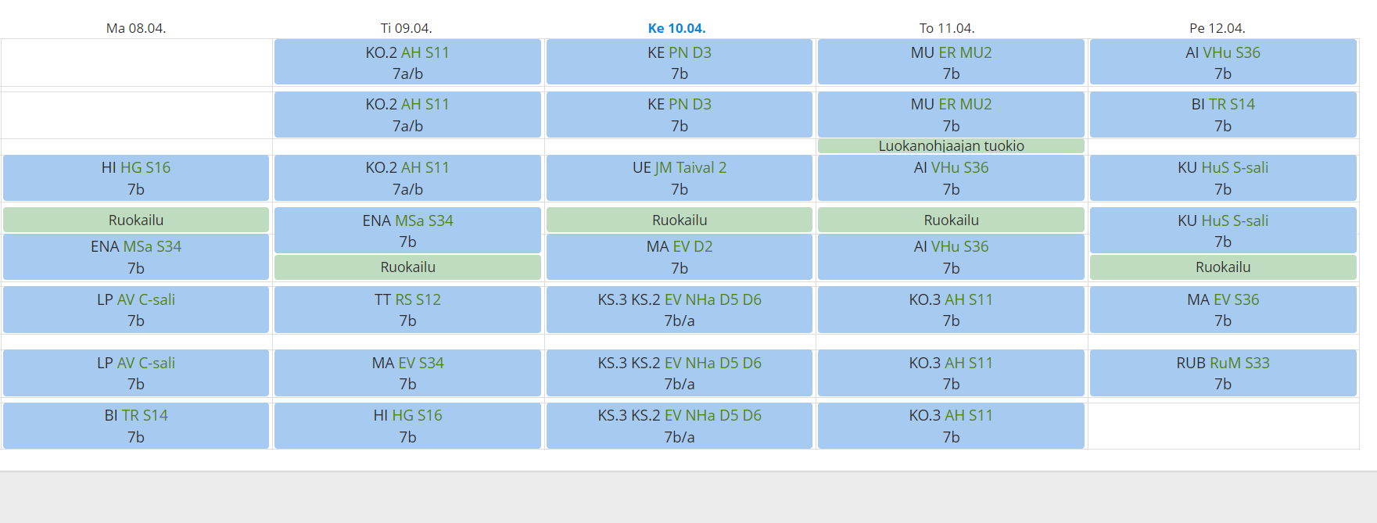
ESIMERKKI LUKKARISTA
HUOM. LUKKARISSA ON KAKSI ERI KO-RYHMÄÄ ELI TUNTEJA TÄSSÄ ENEMMÄN NÄKYVILLÄ, KUIN MITÄ YKSITTÄISELLÄ OPPILAALLA ON. KOTITALOUS (KO)- JA KÄSITYÖ (ks)-TUNNIT VOIVAT OLLA LUOKAN OPPILAILLA ERI AIKAAN, NIISSÄ RYHMÄKOKO ON MAX 16

Slide 9
Turvallisen ja viihtyisän ilmapiirin luominen
Kiinnitämme huomioita siihen, että toisia kohdellaan kunnioittavasti ja kaikkien kanssa pystytään koulussa työskentelemään. Pari- ja ryhmätöissä vaihtuvat ryhmät.
01
Oppilailta kysellään lukukausittain kyselyn avulla kuulumisia , luokanohjaaja seuraa oman luokan toimintaa ja ilmapiiriä sekä kyselee tarvittaessa aineenopettajien näkemyksiä luokan tilanteesta.
02
Luokanohjaajan tuokioissa (1krt vko) keskustellaan luokkaan liittyvistä ajankohtaisista asioista ja tiedotetaan tulevista tapahtumista ja luokanohjaajan tunnilla (1h per jakso) käydään mm. läpi jaksokuulumisia.
03
Luokanohjaajat käyvät luokan kuulumiset läpi oppilashuoltoryhmän (erityisopettaja, apulaisrehtori, kuraattori, opo) kanssa kaksi kertaa lukuvuodessa.

Slide 10
Epäasialliset, ikävät ja kielletyt asiat/tilanteet koulussa
Kiroiluun yms. epäasialliseen käytökseen puututaan ja tehdään tarvittaessa tuntimerkintöjä wilmaan (huom. myös positiivista laitetaan)
Tuntityöskentelyn häirinnästä tulee ensisijassa aineenopettajan/ luokanohjaajan puhuttelu tai kasvatuskeskustelu ja vasta sitten jälki-istuntoa
Jälki-istuntoa tulee automaattisesti lintsaamisesta, tupakoinnista(nuuska myös) ja koulualueelta poistumisesta, sekä väkivaltaisesta käytöksestä
Rajuimmat tapaukset ilmoitamme poliisille (väkivalta, päihteiden käyttö ja toistuva/systemaattinen kiusaaminen)

Slide 11
KYSYMYKSIÄ ja keskustelua ☺
Pohdittavaa kutosille…
Jäikö joku asia mietityttämään?
Millaisia etukäteisajatuksia/-käsityksiä sinulla on?
Millaiset fiilikset sinulla tällä hetkellä on (innostunut, jännittynyt, pelokas, epävarma)?
Mitä toivot/odotat ensi syksyltä yläkouluun siirtyessä?
Toivotko jonkun asian muuttuvan yläkouluun siirryttäessä tai pysyvän ennallaan?
Mitä muuta mielenpäällä?

